Slide 1
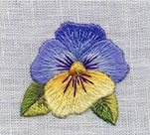
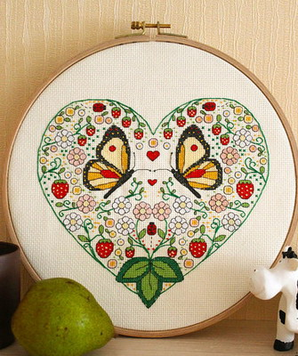
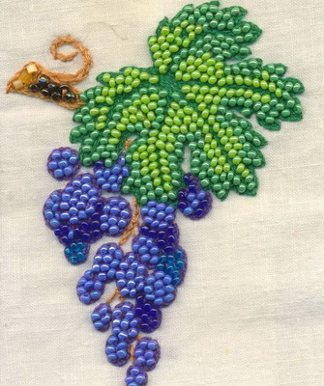
Сплетаются стежки, сливаются в цепочку, Иголочка ведёт их строго за собой, Бежит, бежит она и не поставит точку, Пока не завершит рисунок непростой.
Стежок, стежок ещё стежок… Что проще может быть, Когда в кресте наискосок Укладываешь нить.
Но расцветают под иглой Волшебные цветы! Секрет у чуда есть? Какой? О нём расскажешь ты?
ВЫШИВКА

Slide 2
Виды вышивок
Крест
Гладь
Бисер
Верхошов
Канитель
Решелье
Лентами
Notes:
Новый вид вышивки – вышивка лентами

Slide 3
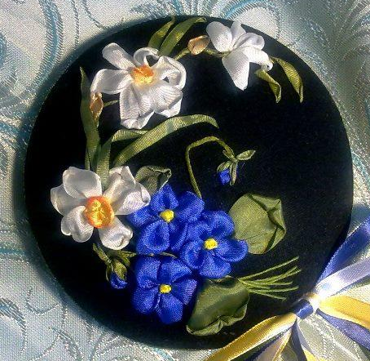
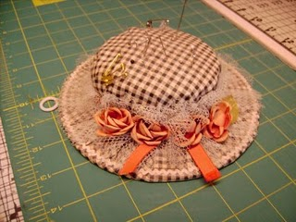
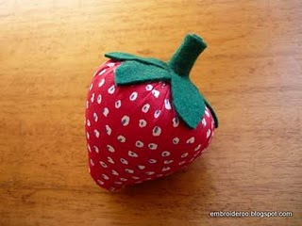
В ней хранятся мелочи – Те, что очень колкие; У одних – на гвоздике, У меня – на полке. Мастерят умелые Школьники и школьницы К маминому празднику Мягкие ...
ИГОЛЬНИЦЫ

Slide 4
Вышивка лентами.
Изготовление игольницы.
Notes:
Тема урока

Slide 5
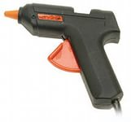
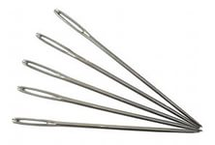
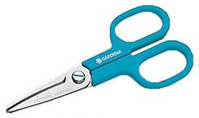
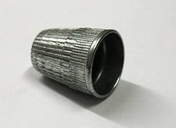
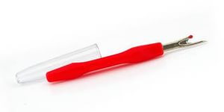
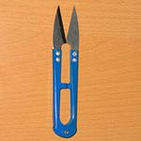
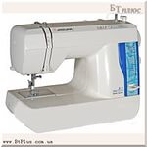
Инструменты и приспособления
Notes:
Что здесь лишнее? (Швейная машина, т.к. выполняем ручные работы)

Slide 6
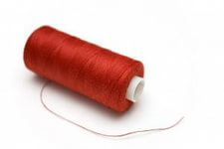
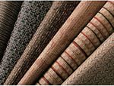
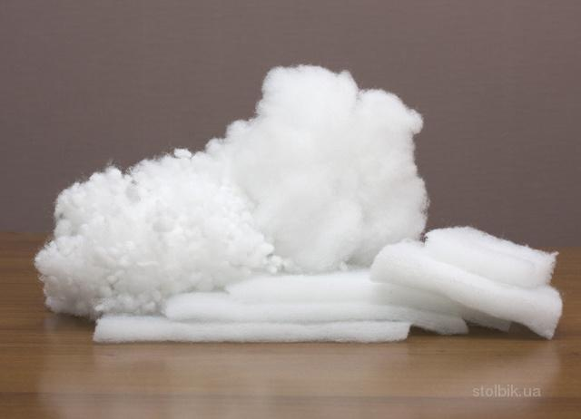
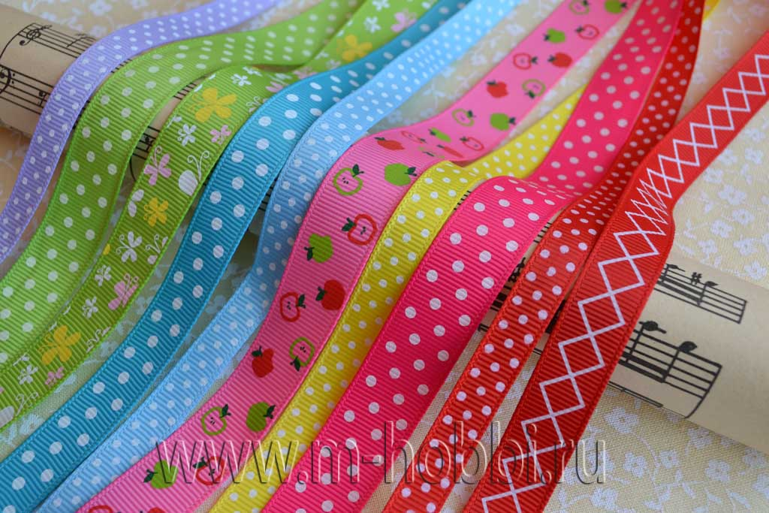
Материалы
Notes:
Материалы, которые нам могут понадобиться

Slide 7
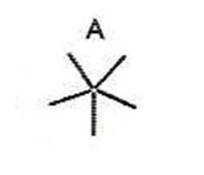
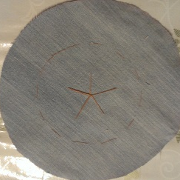
Технология вышивки розы на каркасе
На заготовке для игольницы отмечаем центр.
Наметочной строчкой или мелком отмечаем область расположения вышивки.
Взяв двойную нить, сделайте пять прямых стежков, образующих нечто вроде «спиц» (А). Это будет служить основанием для создания розы из ленты.

Slide 8
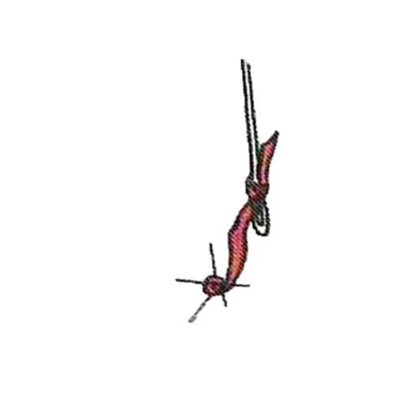
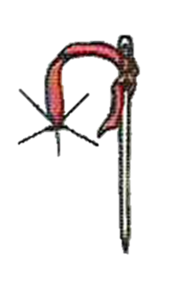
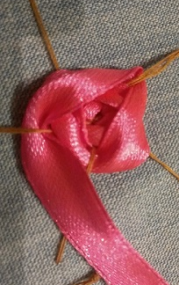
Технология вышивки розы на каркасе
4.Выведите ленту на лицевую сторону в центре скрещения «спиц» (B).
5. Перекиньте ленту над одной из «спиц» и подведите под другую (С)
6. Продолжайте по кругу в том же направлении (по часовой стрелке или против нее)
B
C

Slide 9
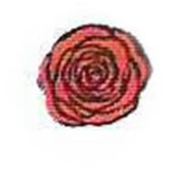
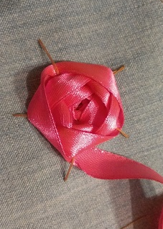
Технология вышивки розы на каркасе
7.Продолжайте эту операцию до тех пор, пока лента покроет все «спицы»

Slide 10
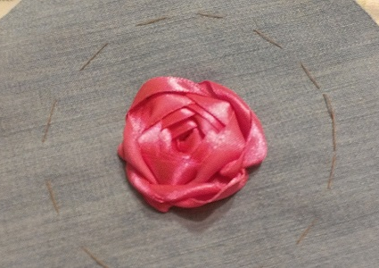
Технология вышивки розы на каркасе

